Slide 1

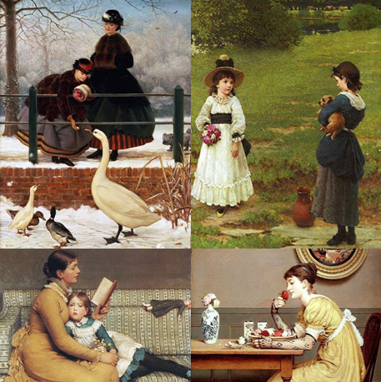
AEM周末分享
第 145 期
AEM WEEKEND SHARING
品德是无法伪造的

Slide 2
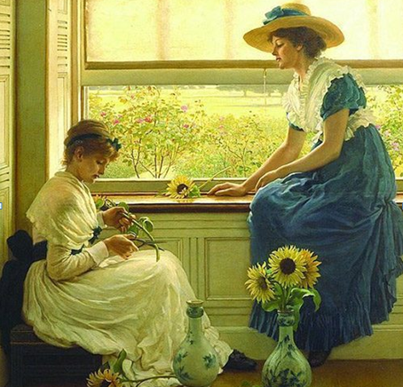
AEM WEEKEND SHARING
品德是无法伪造的，也无法像衣服一样随兴地穿上或脱下来丢在一旁。就像木头的纹路源自树木的中心，品德的成长与发育也需要时间和滋养。也因此，我们日复一日地写下自身的命运，因为我们的所为毫不留情地决定我们的命运。我相信这就是人生的最高逻辑和法则。——宋美龄

Slide 3
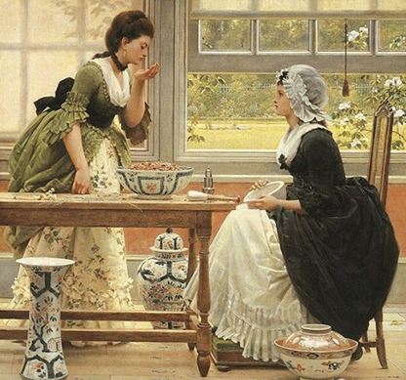
AEM WEEKEND SHARING
小心你的思想，因为它们会成为言辞；小心你的言辞，因为他们会成为行为；小心你的行为，因为他们会成为习惯；小心你的习惯，因为他们会成为性格；小心你的性格，因为他们会成为命运。 ——电影《铁娘子》

Slide 4
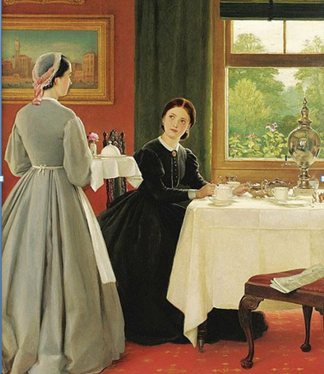
AEM WEEKEND SHARING
人生最美妙的事情就是听从自己内心的呼唤，勇于挑战。但不少人却期待凡事都获得别人的认可，要知道，这样只会羁绊自己的前行之路。

Slide 5

AEM WEEKEND SHARING
人，有了物质才能生存；人，有了理想才谈得上生活。 脚步不能达到的地方，眼光可以到达；眼光不能到达的地方，精神可以飞到。——雨果《悲惨世界》

Slide 6
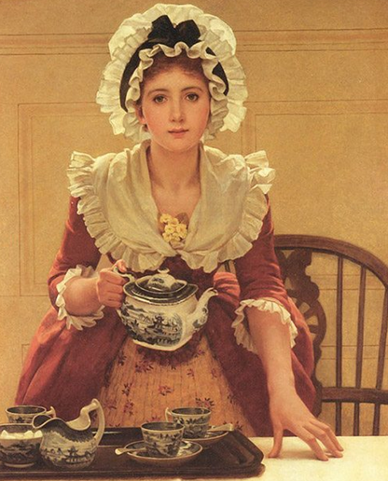
AEM WEEKEND SHARING
诱惑就像美丽的罂粟花，在你面前洋溢着芬芳，即使是毒药你也想拥有之，而不能自拔，而堕入陷阱。衡量一个人的价值尺度，不仅在于他的能力，更在于不为诱惑所动的定力。

Slide 7
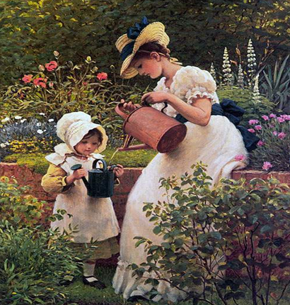
AEM WEEKEND SHARING
人生而平等，根本没有高低贵贱之分。我们没有权利假借后天的给予对别人项指气使，也没有理由为后天的际遇而自怨自艾。在人之上，要视别人为人；在人之下，要视自己为人。━━━孟德斯鸠

Slide 8
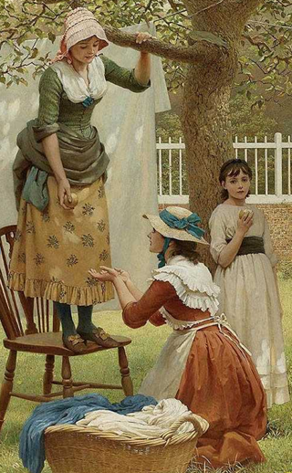
AEM WEEKEND SHARING
树有树的诉说，花有花的表白，它们在我们身边，默默的与我们说着话。我们若能每天驻足倾听一会儿，定会收获一份自然的气息，一份久违的纯净。

Slide 9
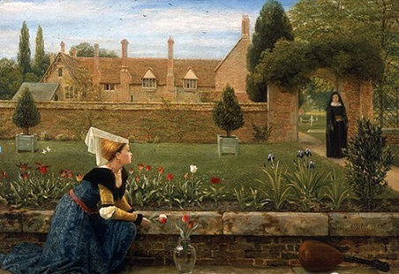
AEM WEEKEND SHARING
你生气，是因为自己不够大度；你郁闷，是因为自己不够豁达；你焦虑，是因为自己不够从容；你悲伤，是因为自己不够坚强；你惆怅，是因为自己不够阳光；你嫉妒，是因为自己不够淡定……
凡此种种，每一个烦恼的根源都在自己这里。所以，每一次烦恼的出现，都是一个给我们寻找自己缺点的机会。

Slide 10
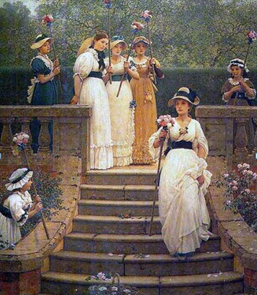
AEM WEEKEND SHARING
当你能念书时，你念书就是；当你能做事时，你做事就是；当你能恋爱时，你再去恋爱；当你能结婚时，你再去结婚。环境不许可时，强求不来；时机来临时，放弃不得。这便是一个人应有的生活哲学了。
——罗兰《我们的路》

Slide 11
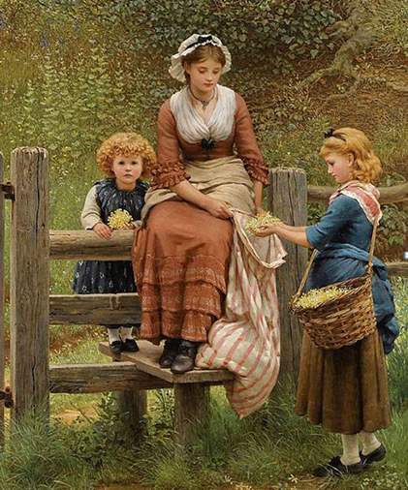
AEM WEEKEND SHARING
周末愉快！
共创 共进 共赢 共享
AEM科技人力资源部

